Slide 1
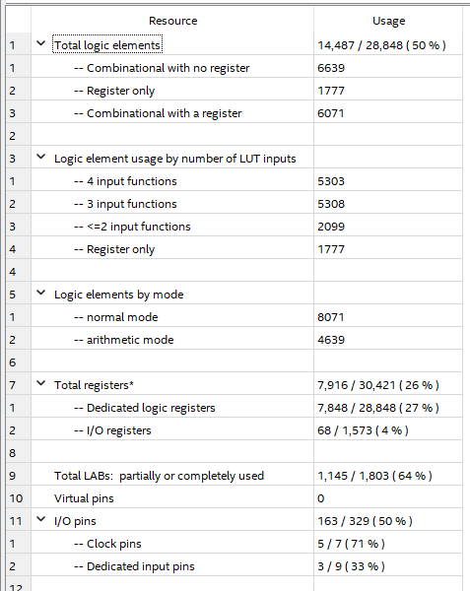
一個fog，全部

Slide 2
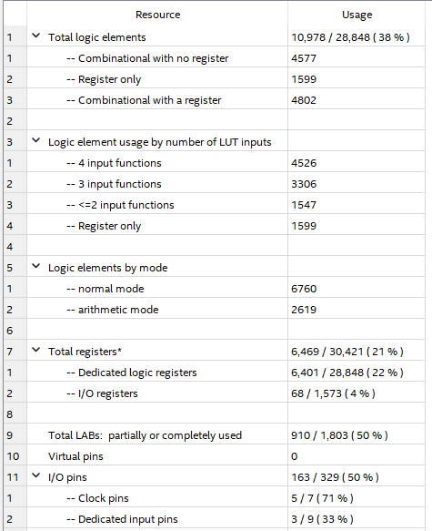
一個fog，-myfir_filter
-12%

Slide 3
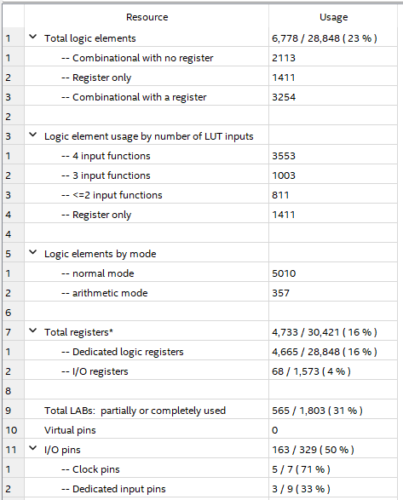
一個fog，-my_modulation_gen_v1
-27%

